Slide 1
Quarta Tech
Fundamentos de IoT – 17/02/2018
José Maria Cesário Jr, cesarioj@br.ibm.com

Slide 2
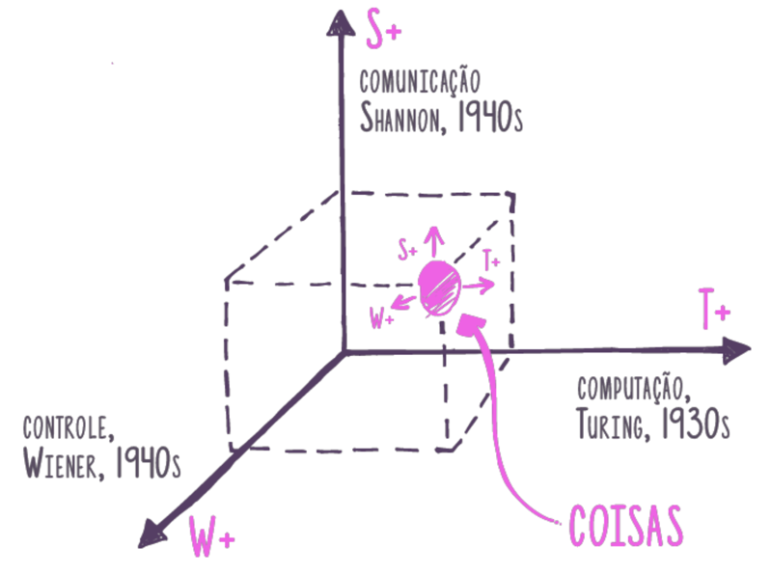
”coisas, aqui, são dispositivos que têm, em alguma intensidade, capacidades de computação, comunicação e controle, simultaneamente, [...].
se não tem sensores ou atuadores que lhe permitem características de controle, um objeto está no plano de computação e comunicação, é uma máquina em rede;
se não tem capacidade de comunicação, é um sistema de controle digital;
se não tem capacidades computacionais, é o que antigamente se chamava [e ainda existem, hoje] sistemas de telemetria.
coisas, aqui pra nós, têm as três características, e todas elas digitais. a gente até poderia dizer que coisas, no sentido de internet das coisas, são objetos digitais completos.”
Silvio Meira, 12/12/2016, blog ikewai, SINAIS do FUTURO IMEDIATO, #1: internet das coisas

Slide 3
IBM Watson IoT Platform Conceitos e Arquitetura

Slide 4
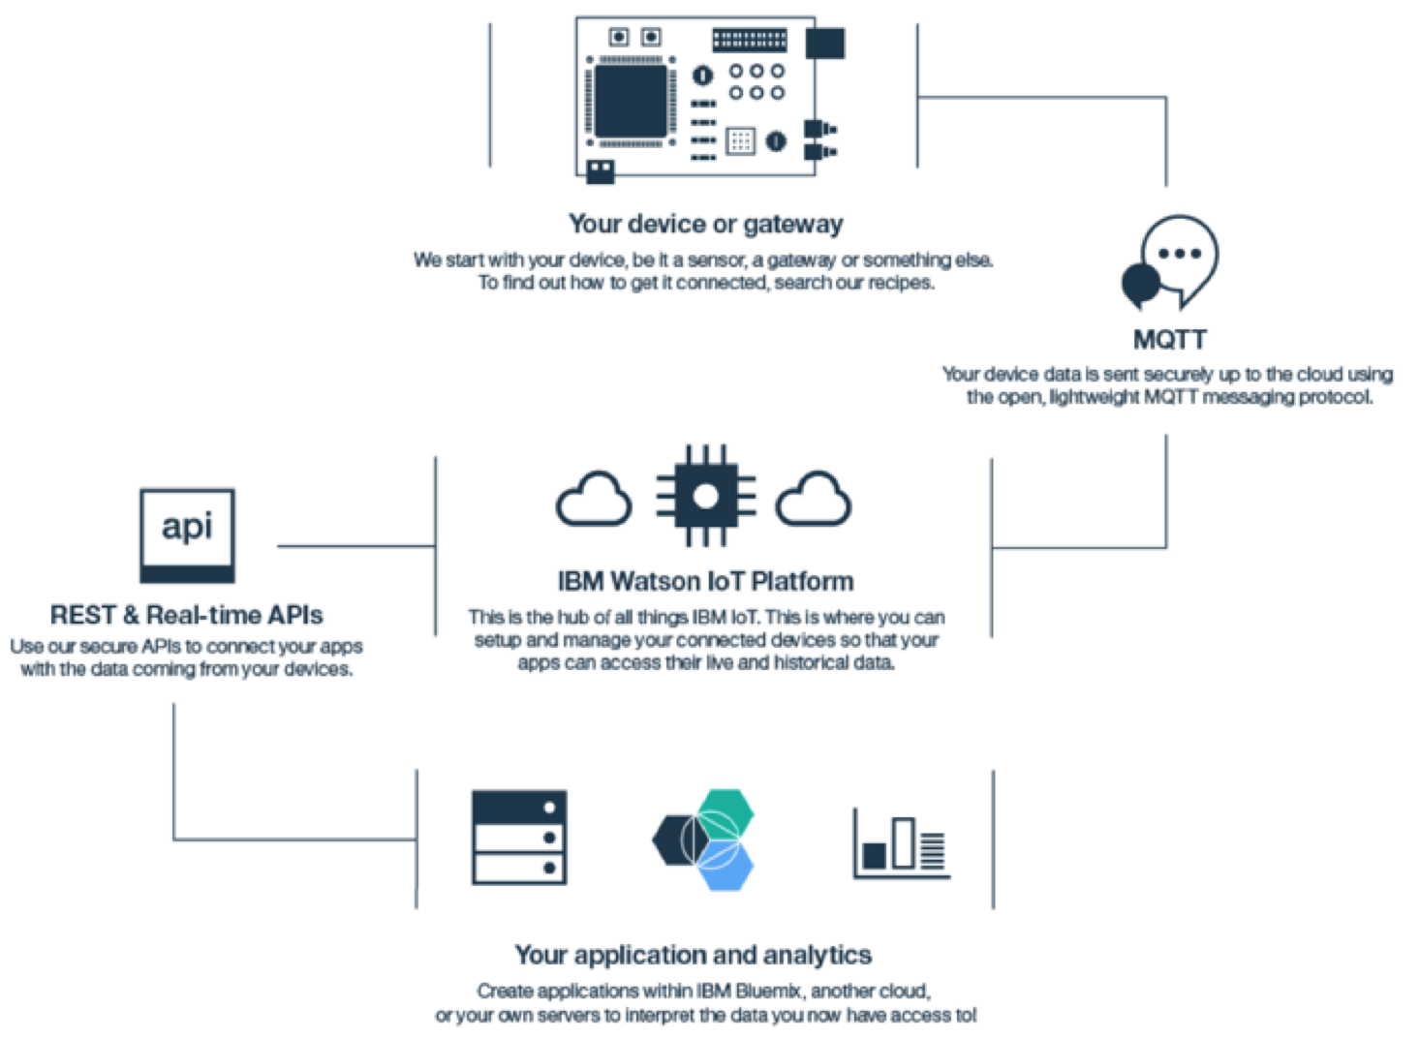

Slide 5
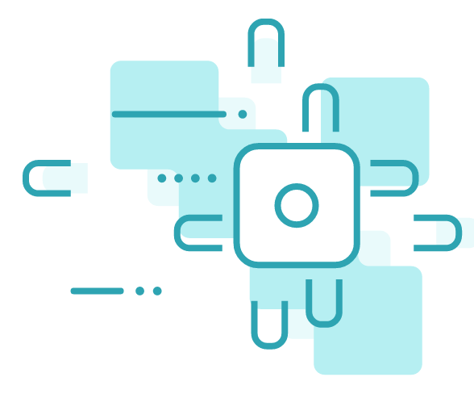
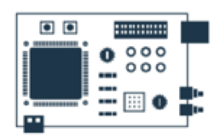

Organização (Organization)
Quando você se registra no serviço Watson IoT Platform, um ID de organização é fornecido. Esse ID é uma combinação única de 6 caracteres para identificar sua conta.
Dispositivos (Device)
Um dispositivo (device) pode ser qualquer hardware que possua conexão com a internet e tenha dados para ser transmitidos para a nuvem.
Aplicação (Application)
Uma aplicação é qualquer código que tem uma conexão com a internet e deseja interagir com dados de um dispositivo e/ou controlar o comportamento desses dispositvos de alguma maneira.
As organizações garantem que seus dados são acessíveis apenas a partir dos seus dispositivos e aplicação.
Uma vez registrados, dispositivos e API keys são vinculados a uma única organização.
Para sua segurança é impossível realizar comunicação cruzada entre organizações dentro do ecosistema do Watson IoT Platform, de forma intencional ou não.
Um dispositivo (device) não é capaz de interagir diretamente com o outros dispositivos.
Os dispositivos são capazes de aceitar comandos de aplicações.
Os dispositivos se identificam de forma única para o Watson IoT Platform com uma chave de autenticação (authentication token) que será aceita exclusivamente para o dispositivo.
Os dispositivos devem ser registrados antes de efetuar a conexão com o Watson IoT Platform.
Os dispositivos são divididos nos tipos gerenciados e não gerenciados
Uma aplicação se identifica para o Watson IoT Platform atraves de uma API Key e um ID de aplicação único.
Uma aplicação não precisa de registrar antes de se conectar com o Watson IoT Platform, no entanto, ela precisa apresentar uma API key válida que tenha sido previamente registrada.

Slide 6

Protocolo MQTT
O protocolo MQTT (Message Queuing Telemetry Transport) é principal canal de comunicação utilizado por dispositivos para se conectarem com o IBM Watson IoT platform
Esse protocolo foi projetado para troca eficiente de dados em tempo real para sensores e dispositivos móveis
MQTT roda sobre TCP/IP
Message Payload: o tamanho máximo do payload é de 131072 bytes (128K). Caso mensagens maiores que esse limite forem enviadas, o cliente será desconectado.

Slide 7
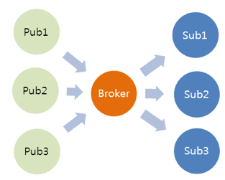
Protocolo MQTT
Uma comunicação MQTT é composta das seguintes partes: há publishers (quem irá disponibilizar informações), subscribers (quem irá receber as informações) e Broker (servidor MQTT, na nuvem / acessível de qualquer lugar do planeta que contenha conexão com a Internet).
Teoricamente, não há limite especificado de subscribers e publishers em uma mesma comunicação MQTT, pois o limite nesse aspecto é do servidor em lidar com as conexões.
Fonte: http://blog.filipeflop.com/wireless/controle-monitoramento-iot-nodemcu-e-mqtt.html

Slide 8
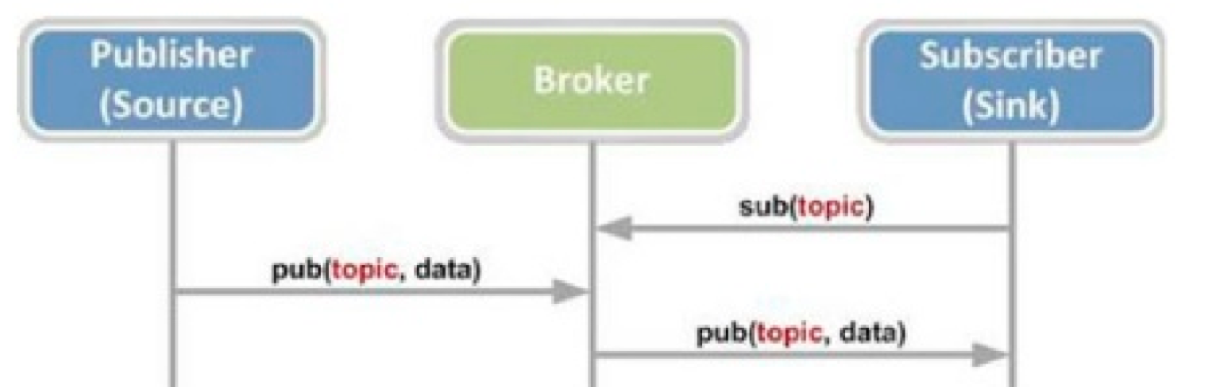
Protocolo MQTT
Uma mensagem MQTT publicada / enviada possui duas partes importantes:
Tópico – “chave” / identificação da informação publicada. É usado para direcionar a informação publicada / enviada a quem assina (quem “dá subscribe”) no tópico.
Payload – informação propriamente dita
Um publisher envia as informações em um dado momento. Os subscribers e publishers, também estão conectados aos brokers e “escutando” mensagens trafegadas com o tópico-alvo.
Quando uma mensagem com o tópico alvo é publicada, automaticamente são direcionadas aos subscribers.

Slide 9
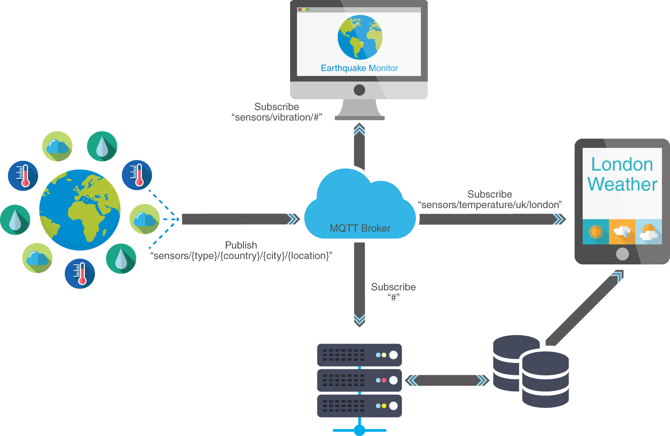
Source: https://www.allaboutcircuits.com/projects/introduction-to-the-mqtt-protocol-on-nodemcu/

Slide 10
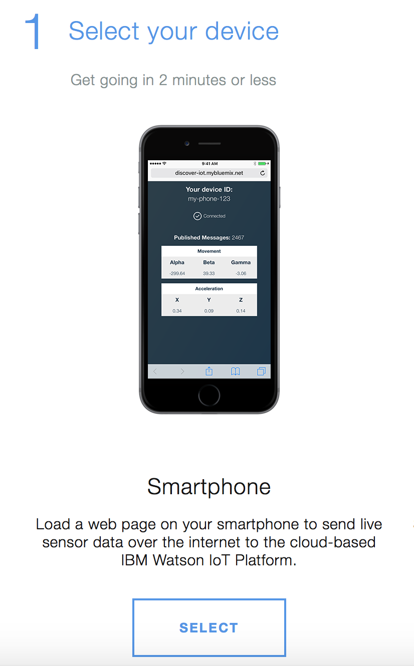
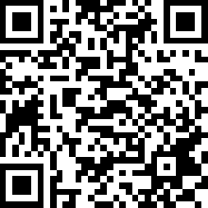
Experimente o Watson IoT Platform
http://discover-iot.eu-gb.mybluemix.net/

